Slide 1

Дневник Проекта: Обнаружение Нефтяных Загрязнений
Обзор ключевых этапов и достижений в проекте по обнаружению нефтяных загрязнений с использованием спутниковых данных.

Slide 2
Первый День: Знакомство и Анализ
Знакомство с проектом
Репозиторий
Консультация
12.03.25 - детальное изучение целей и задач проекта.
Создание репозитория для задач и отслеживания прогресса. ToDo таблица для проекта.
Уточнены детали проекта с руководителем лаборатории анализа данных.

Slide 3
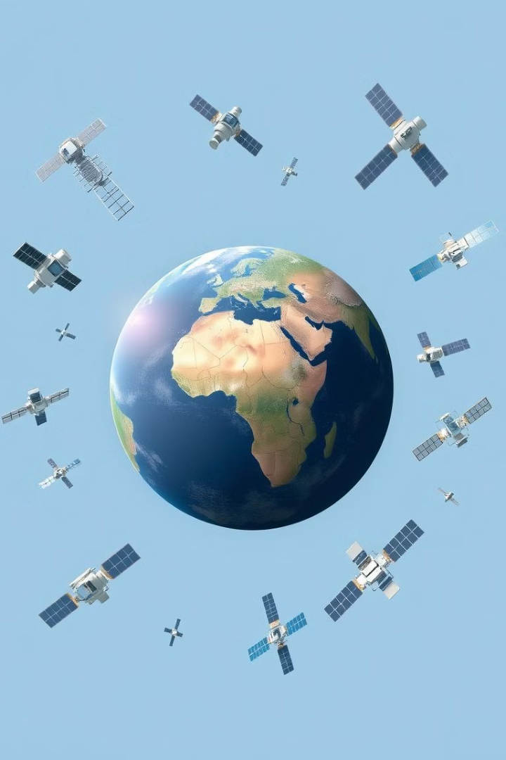


Определение Спутников
Выбор спутников
Определены подходящие спутники для обнаружения нефтяных загрязнений.
ВЕГА-Science
Изучение сайта «ВЕГА-Science» для выборки необходимых данных.

Slide 4


Второй: Геопортал и Карта
Папка на геопортале
1
Карта с подложкой
Создание папки для организации данных.
Разработка карты с использованием подложки для визуализации данных.
2

Slide 5

Распознавание Нефтяных Пятен
1
Изучение методов
Изучение методов распознавания нефтяных пятен на снимках.
2
Подходящие спутники
Определение спутников, наиболее подходящих для анализа снимков.

Slide 6
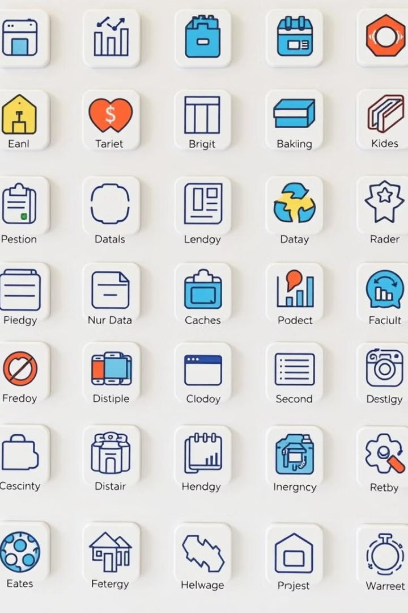

Информация на "Веге"
Полезная информация
Обнаружена ценная информация о нефтяных загрязнениях на "Веге".

Slide 7
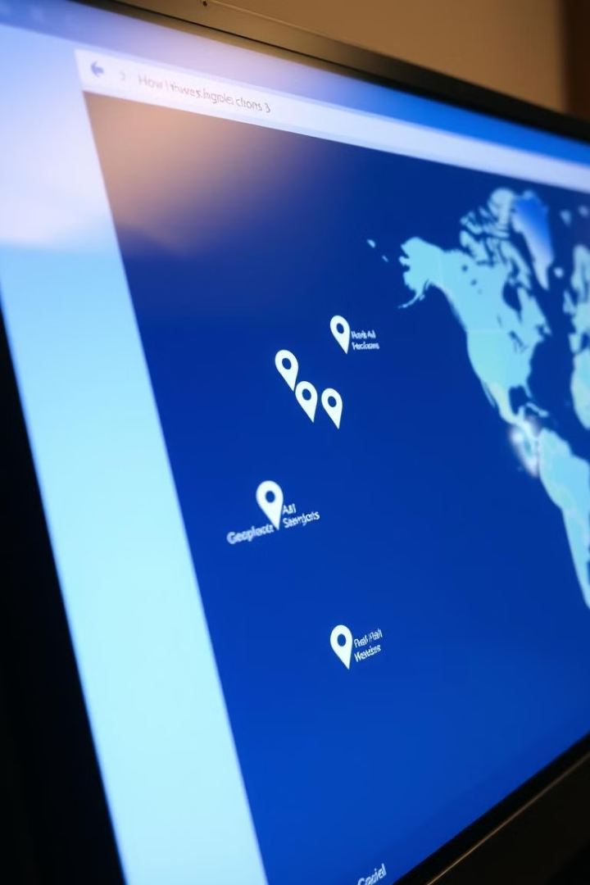
Третий День: Геопортал
Точки на геопортале
Ручное добавление точек на геопортале. Предстоит доработка кода.
Проблемы с кодом
Сложности с правами доступа при программном добавлении точек.

Slide 8
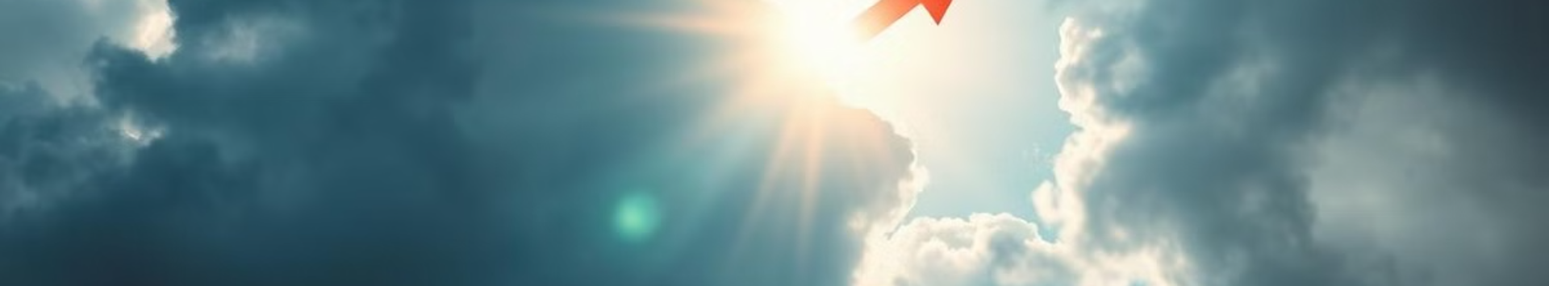
Ключевые Выводы и Следующие Шаги
1
Выводы
2
Следующие шаги
3
Цели
Проект продвигается успешно, несмотря на некоторые технические трудности.
Продолжить работу над автоматизацией добавления точек на геопортал.
Ускорить анализ данных с "ВЕГА-Science".

